Slide 1
Estructuras

Slide 2
¿Qué es una estructura?
Es una colección de uno a más tipos de elementos denominados miembros, cada uno de los cuales puede ser un tipo de dato diferente.

Slide 3
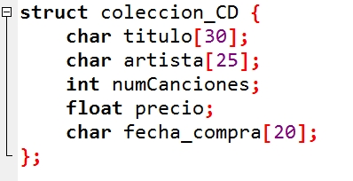
Supongamos que se desea almacenar los datos de una colección de discos compactos (CD) de música. Estos datos pueden ser:
Título
Artista
Número de Canciones
Precio
Fecha de Compra

Slide 4
Declaración de una Estructura
struct <nombreDeLaEstructura> {
<tipoDeDato> <nombreDeMiembro>
<tipoDeDato> <nombreDeMiembro>
<tipoDeDato> <nombreDeMiembro>
…
<tipoDeDato> <nombreDeMiembro>
};

Slide 5
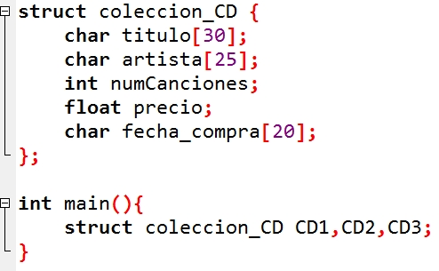
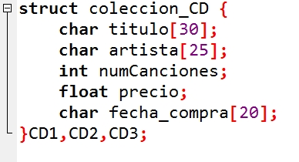
Declarando variables struct:

